Slide 1


স্বাগতম

Slide 2
শিক্ষক পরিচিতি
সহকারি শিক্ষক
শহীদনগর উচ্চ বিদ্যালয়
গফরগাঁও, ময়মনসিংহ।
মোবাইলঃ ০১৭২৩২৯৩৫২৪৪
Email: arifulhasan35b@gmail.com
আরিফুল হাসান

Slide 3
পাঠ পরিচিতি
তথ্য ও যোগাযোগ প্রযুক্তি
অষ্টম শ্রেনি
অধ্যায়ঃ দ্বিতীয়
সময়ঃ ৫০ মিনিট
তারিখঃ ২২/১০/২০১৯

Slide 4
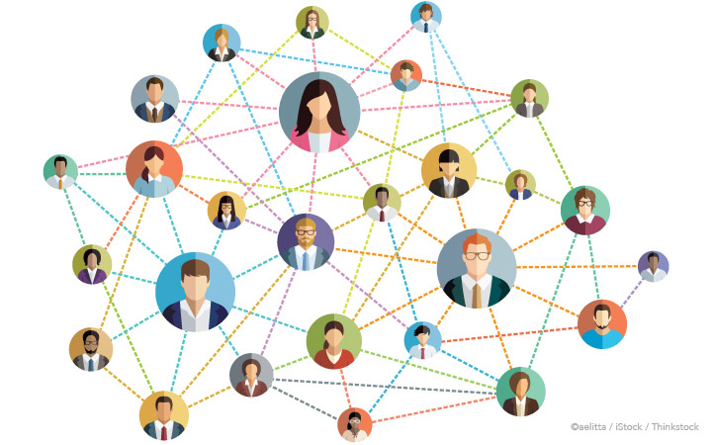


নিচের ছবিগুলো দেখ এবং চিন্তা কর ?
কম্পিউটার নেটওয়ার্ক

Slide 5
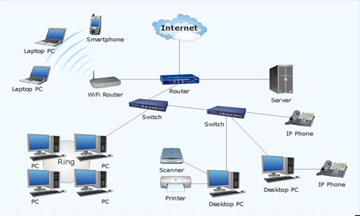
কম্পিউটার নেটওয়ার্কের ধারণা
কম্পিউটার নেটওয়ার্কিং

Slide 6
শিখনফল
কম্পিউটার নেটওয়ার্ক কি তা বলতে পারবে ।
কম্পিউটার নেটওয়ার্ক কিভাবে তৈরি করতে হয় তা শিখতে পারবে ।
কম্পিউটার নেটওয়ার্কের ব্যবহার জানতে পারবে ।
নেটওয়ার্ক- সংলিষ্ট যন্ত্রপাতির ব্যবহার জানতে পারবে ।

Slide 7
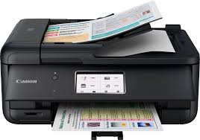
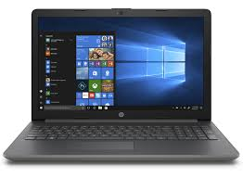
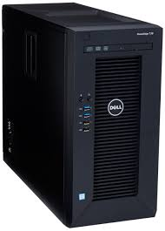
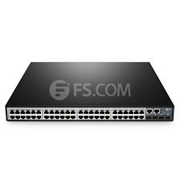
কম্পিউটার নেটওয়ার্ক
কম্পিউটার নেটওয়ার্ক হচ্ছে এমন এক ধরনের ব্যবস্থা যাতে দুই বা ততোধিক কম্পিউটার একসাথে যুক্ত থাকে । কম্পিউটার নেটওয়ার্ক ব্যবহারকারীরা ফাইল, প্রিন্টার ও অন্যান্য সম্পদ ভাগাভাগি করে ব্যবহার করতে পারেন, একে অপরের কাছে বার্তা পাঠাতে পারেন এবং এক কম্পিউটারে বসে অন্য কম্পিউটারে প্রোগ্রাম চালাতে পারেন।

Slide 8
আমরা একটি ভিডিও দেখি

Slide 9
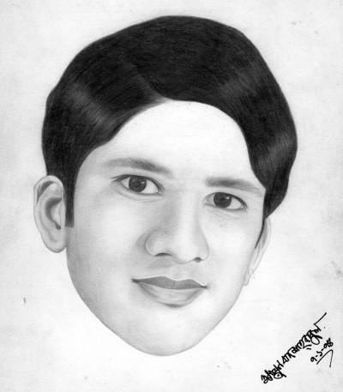
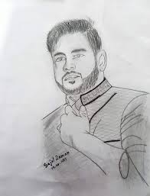





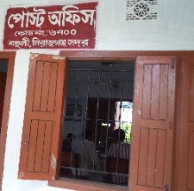



তথ্য আদান- প্রদান
পূর্বে চিঠি আদান-প্রদানের প্রক্রিয়া

Slide 10


তথ্য আদান- প্রদান
বর্তমানে চিঠি আদান-প্রদানের প্রক্রিয়া

Slide 11
জোড়ায় কাজ
চিঠি আদান-প্রদানের ক্ষেত্রে বর্তমান ও পূর্বের প্রক্রিয়ার পার্থক্য লিখ।

Slide 12
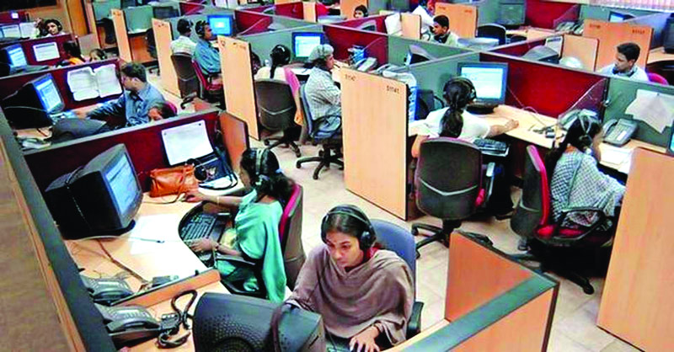
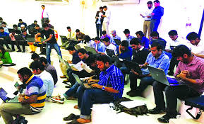
কম্পিউটার নেটওয়ার্কের ব্যবহার
কল সেন্টার
বিশ্ববিদ্যালয়ে ফ্রি ওয়াই ফাই

Slide 13

কম্পিউটার নেটওয়ার্কের ব্যবহার
ভার্চয়াল অফিস

Slide 14
একক কাজ
কম্পিউটার নেটওয়ার্ক ব্যবহারের চারটি ক্ষেত্রসমূহ লিখ ?

Slide 15
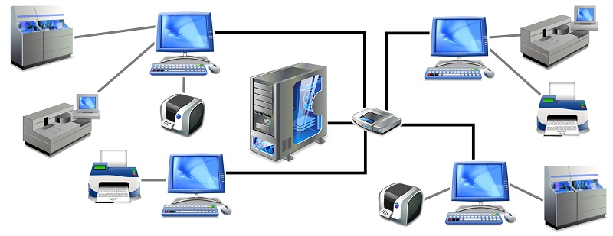
নেটওয়ার্ক সংলিষ্ট যন্ত্রপাতি
সার্ভার
সার্ভার হচ্ছে একটি শক্তিশালী কম্পিউটার, যেটি নেটওয়ার্কের অন্য কম্পিউটারকে নানা রকম সেবা প্রদান করে।

Slide 16
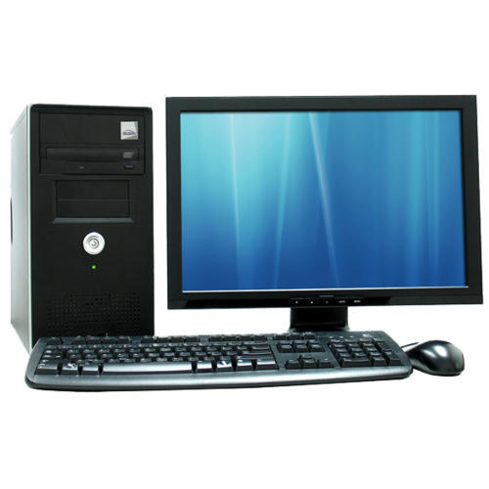

নেটওয়ার্ক সংলিষ্ট যন্ত্রপাতি
ক্লায়েন্ট কম্পিউটার

Slide 17
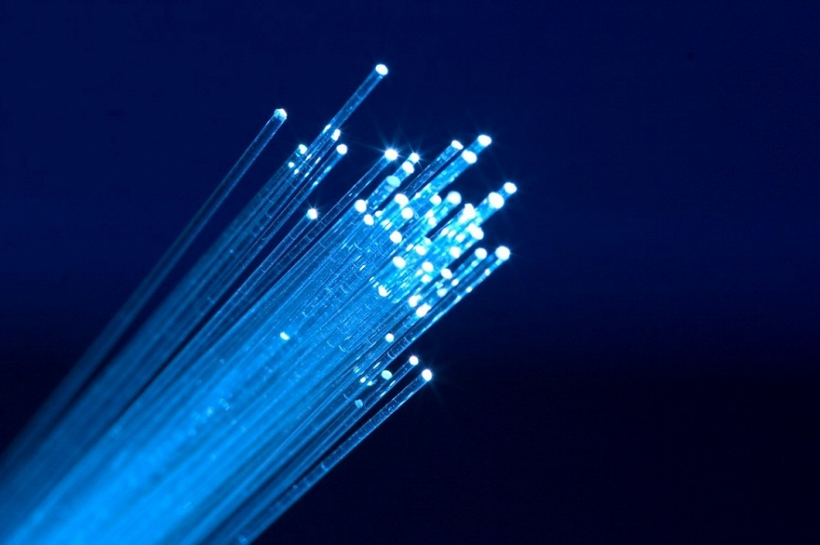
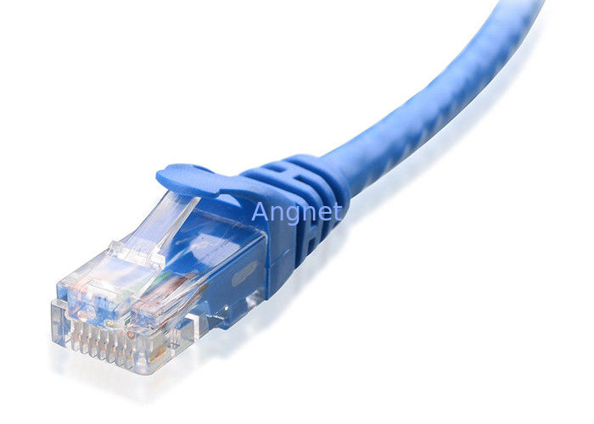
নেটওয়ার্ক সংলিষ্ট যন্ত্রপাতি
মিডিয়া (তার)

Slide 18
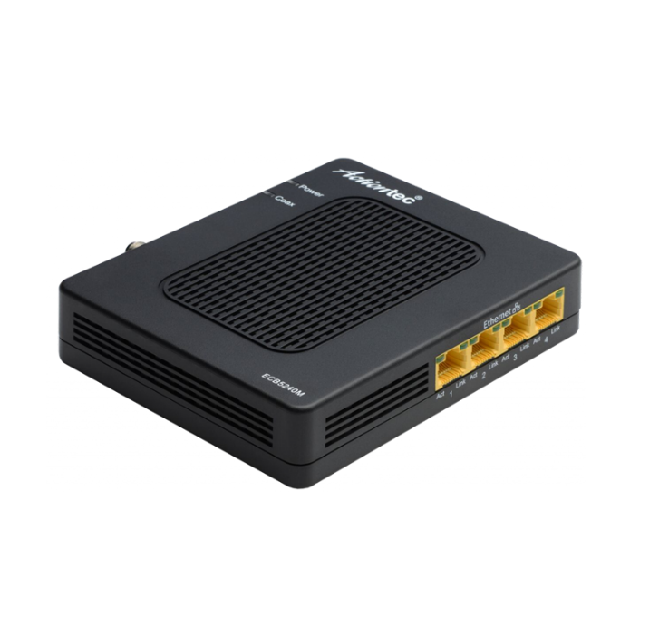
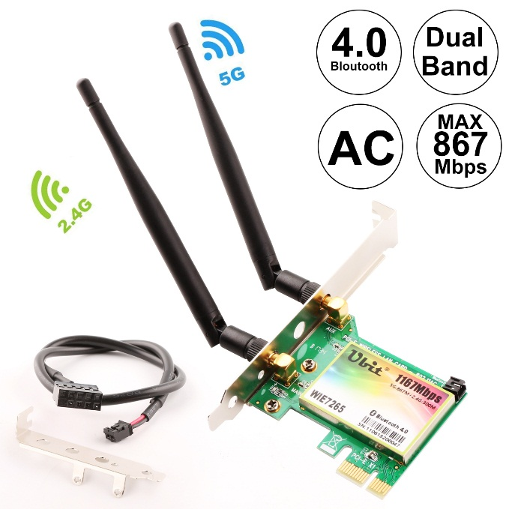
নেটওয়ার্ক সংলিষ্ট যন্ত্রপাতি
নেটওয়ার্ক এডাপ্টার

Slide 19

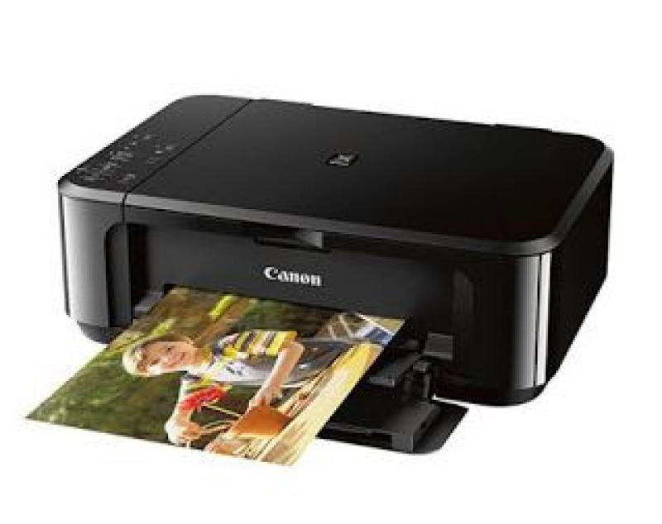
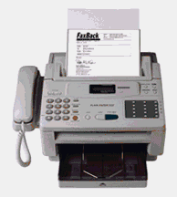
নেটওয়ার্ক সংলিষ্ট যন্ত্রপাতি
রিসোর্স

Slide 20
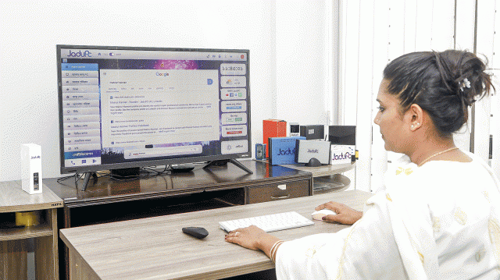
নেটওয়ার্ক ব্যবহারকারী
ক্লায়েন্ট
ব্যবহারকারী

Slide 21
দলীয় কাজ
আমাদের বিদ্যালয়ের জন্যে কী কী রিসোর্সের প্রয়োজন ? একটি তালিকা তৈরী কর ।

Slide 22
মূল্যায়ন
১। নিচের কোনটি রিসোর্স ?
ক) প্রিন্টার খ) মনিটার গ ) কী বোর্ড ঘ ) মাউস
২। মিডিয়া হিসেবে কাজ করে কোনটি ?
ক) সার্ভার খ) প্রটোকল গ) তার ঘ) ইউজার
৩) কেউ যদি অন্য কারো কাছ থেকে কোনো ধরনের সেবা নেয় , তখন তাকে কি বলে ?
ক) ক্লায়েন্ট খ) সার্ভার গ) ইউজার ঘ) মনিটার
4। নিচের কোনটি মিডিয়া থেকে তথ্য নিয়ে কম্পিউটারে দিতে পারে ।
ক) নেটওয়ার্ক এডাপ্টার খ) সার্ভার গ ) প্রটোকল ঘ ) মাউস

Slide 23
বাড়ীর কাজ
কম্পিউটার নেটওয়ার্ক কি ? কম্পিউটার নেটওয়ার্ক থেকে কি কি সুবিধা পাওয়া যায় ?

Slide 24

ধন্যবাদ

